Slide 1
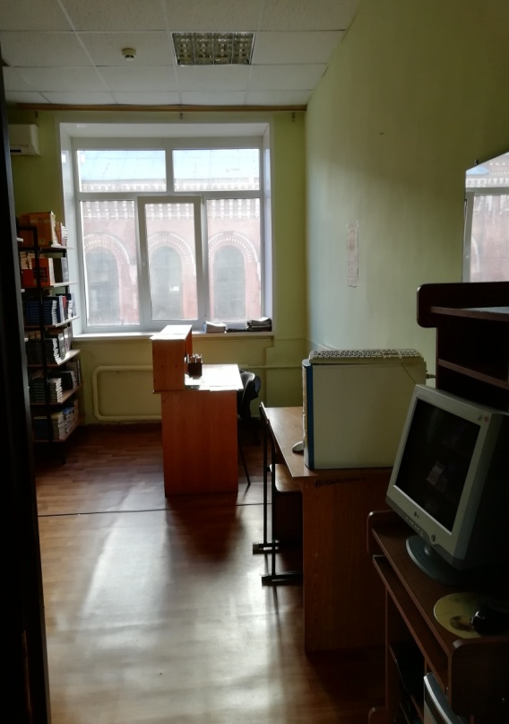
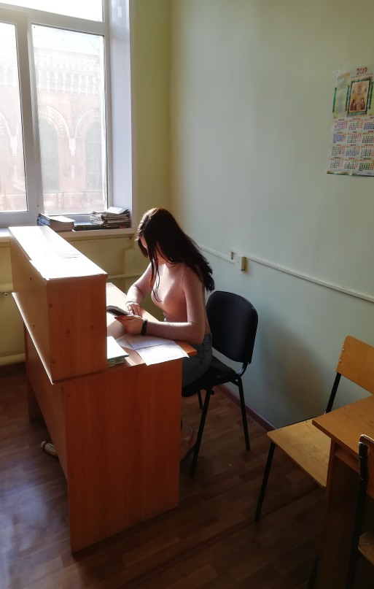
Библиотечный пункт ЕКЭП И ОТ корпус №4
Библиотечный пункт расположен в 4-м корпусе по адресу:
г. Елец, ул.Ленина , д.73.
Оборудован стеллажами, столами, стульями. Имеется рабочее место библиотекаря , 2 персональных компьютера с выходом в Интернет .

Slide 2
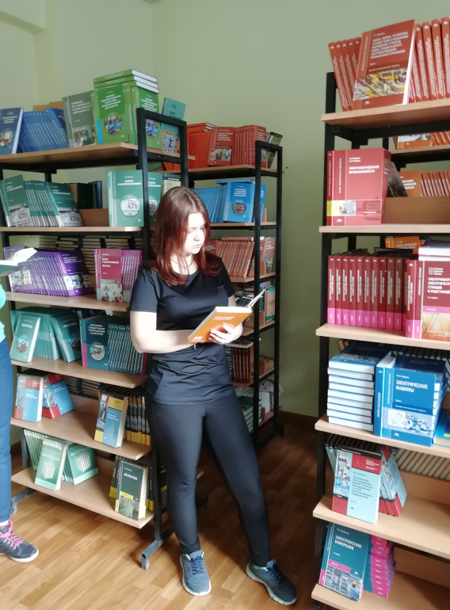
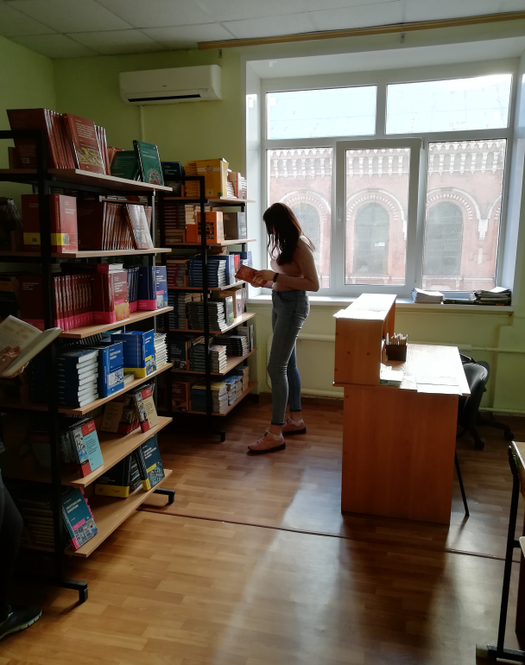
В библиотечном пункте учебная литература по следующим специальностям: - товароведение и экспертиза качества потребительских товаров; - экономика и бухгалтерский учет; - техническая эксплуатация и обслуживание электрического и электромеханического оборудования (по отраслям); - гостиничный сервис.

Slide 3
Режим работы: ВТОРНИК : с 8.00 до 17.00 перерыв: с 13.00 до 14.00

